Slide 1
МИНИСТЕРСТВО НАУКИ И ВЫСШЕГО ОБРАЗОВАНИЯ РОССИЙСКОЙ ФЕДЕРАЦИИ
Филиал федерального государственного бюджетного образовательного учреждения высшего образования
«КУЗБАССКИЙ ГОСУДАРСТВЕННЫЙ ТЕХНИЧЕСКИЙ УНИВЕРСИТЕТ ИМЕНИ Т.Ф.ГОРБАЧЕВА» В Г. НОВОКУЗНЕЦКЕ
Студенческое научное общество «Границ нет»

Slide 2
Руководитель СНО
Ионина Анна Валерьевна, к.т.н, заведующая кафедрой технических дисциплин и информационных технологий

Slide 3
Активно занимается научной деятельностью, публикуется в журналах ВАК, Scopus. Под ее руководством студенты становятся победителями международных научно-практических конференций и олимпиад. На заседаниях СНО «Нет границ» студенты рассматривают проблемы, связанные с программированием, созданием электронных программ, обсуждают открытия в области информационных технологий, готовятся к олимпиадам, научно-практическим конференциям

Slide 4
Студенческое научное общество «Нет границ» представляет собой результат студенческой активности, а также диалога студентов и преподавателей.
Студенческое научное общество способствует созданию условий для развития научного потенциала и творческой деятельности студентов, а также привлечение их к непосредственному участию в научно-исследовательской работе.
Студенческое научное общество – это уникальный шанс для каждого студента раскрыть свои способности!

Slide 5
Двухжильнов Дмитрий Максимович – студент группы МАб 201.3.
II место в Открытых студенческих интернет олимпиадах

Slide 7
Коваль, О.Н. Разработка внедрения программного модуля ADVANCED TESTER в образование //Информационно-телекоммуникационные системы и технологии: Материалы Всероссийской научно- практической конференции. -Кемерово, 2023 - С.76-77
Марченко, М.А, Ионина, А.В. Цифровой мир и педагог-шаг в новую эру// Вопросы современной науки: проблемы, тенденции и перспективы (Год педагога и наставника): материалы VII международной научно практической конференции, г. Новокузнецк, 8 декабря 2023 г. / отв. ред. Т.А. Евсина; ред. кол. канд. экон. наук Ю.А. Кузнецова [и др.]. – Кемерово: ФГБОУ ВО «Кузбасский государственный технический университет им. Т.Ф. Горбачева», филиал КузГТУ в г. Новокузнецке, 2023 – С.87-90
Марченко, М.А. Ионина, А.В. Нейросети – первый шаг к высокотехнологичному будущему // Студенческий: научный журнал. – № 8 (220). Часть 1 Новосибирск: Изд. ООО «СибАК», 2023 – С. 14-16.
Хицова, Е.И. Ионина, А.В. Финансирование, как одна из главных проблем образования страны// Вопросы современной науки: проблемы, тенденции и перспективы (Год педагога и наставника): материалы VII международной научно-практической конференции, г. Новокузнецк, 8 декабря 2023 г. / отв. ред. Т.А. Евсина; ред. кол. канд. экон. наук Ю.А. Кузнецова [и др.]. – Кемерово: ФГБОУ ВО «Кузбасский государственный технический университет им. Т.Ф.Горбачева», филиал КузГТУ в г. Новокузнецке, 2023 –С.146-149

Slide 9
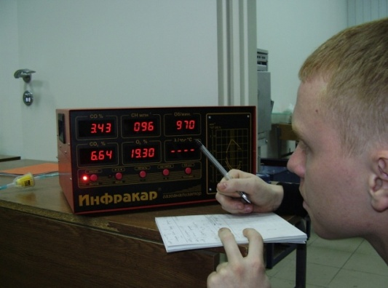
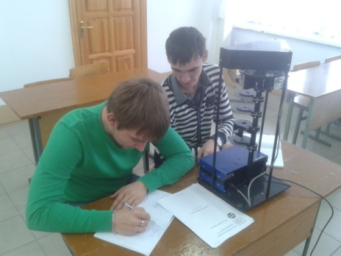
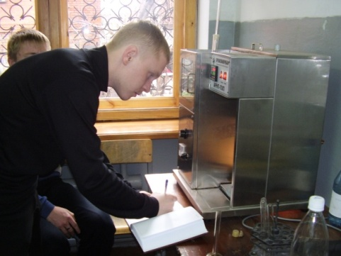
Статус и виды Научной деятельности
Городской уровень
Проведение студенческих конференций
Участие студенческой научно-практической конференции «Новая смена для научных открытий»
Региональный уровень
Конкурс на получение научных грантов губернатора
Конкурс выпускных квалификационных работ
Участие в научно-практической конференции

Slide 10
Олимпиады
Общекультурные олимпиады
Математика
Информатика
и др.
Олимпиады профессионального мастерства
Экология
Техническая эксплуатация автомобилей
Шиномонтаж
Электрооборудование автомобилей
и др.

Slide 11
Спасибо за внимание

